Slide 1

3.2独立性检验的基本思想及其初步应用（二）
高二数学 选修2-3 第三章 统计案例
郑平正 制作

Slide 2
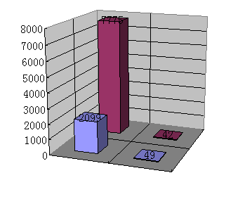
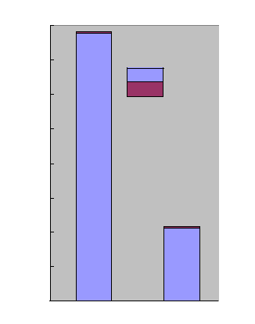
通过图形直观判断两个分类变量是否相关：
 | 不患肺癌 | 患肺癌 | 总计
不吸烟 | 7775 | 42 | 7817
吸烟 | 2099 | 49 | 2148
总计 | 9874 | 91 | 9965
1、列联表
2、三维柱形图
3、二维条形图
8000
7000
不患肺癌
6000
患肺癌
5000
4000
不吸烟
3000
不患肺癌
吸烟
2000
患肺癌
1000
0
不吸烟
从三维柱形图能清晰看出
各个频数的相对大小。
吸烟
从二维条形图能看出，吸烟者中
患肺癌的比例高于不患肺癌的比例。

Slide 3
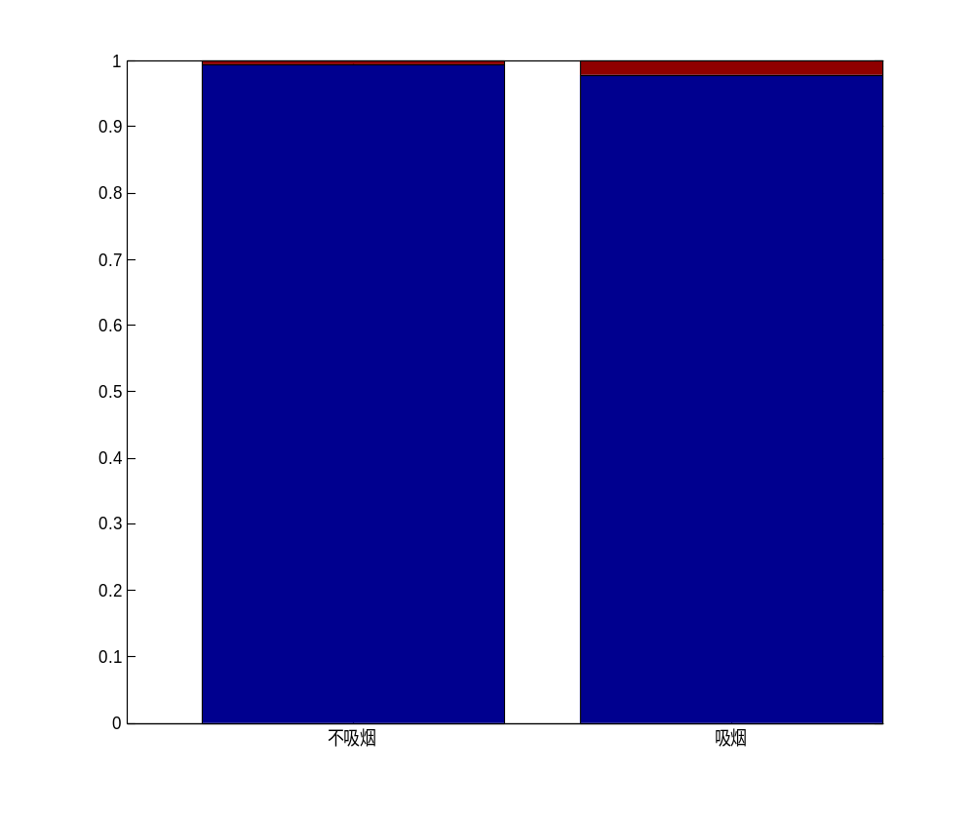
4、等高条形图
患肺癌
比例
不患肺癌
比例
不吸烟
吸烟
等高条形图更清晰地表达了两种情况下患肺癌的比例。

Slide 4
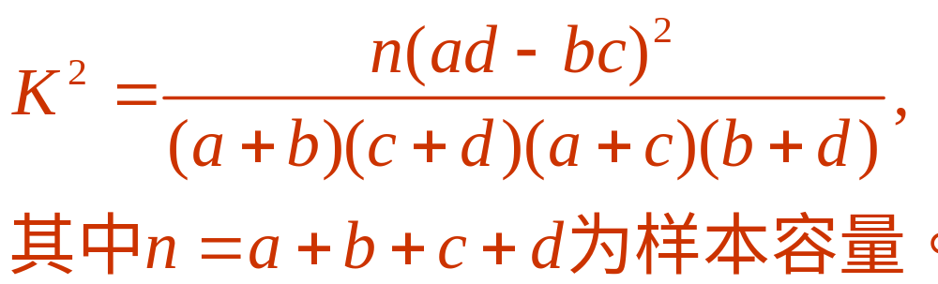






5、独立性检验
随机变量-----卡方统计量
临界值表
 | 0.50 | 0.40 | 0.25 | 0.15 | 0.10 | 0.05 | 0.025 | 0.010 | 0.005 | 0.001
 | 0.455 | 0.708 | 1.323 | 2.072 | 2.706 | 3.841 | 5.024 | 6.635 | 7.879 | 10.828
0.1%把握认为A与B无关
99.9%把握认A与B有关
1%把握认为A与B无关
99%把握认为A与B有关
10%把握认为A与B无关
90%把握认为A与B有关
没有充分的依据显示A与B有关，但也不能显示A与B无关

Slide 5
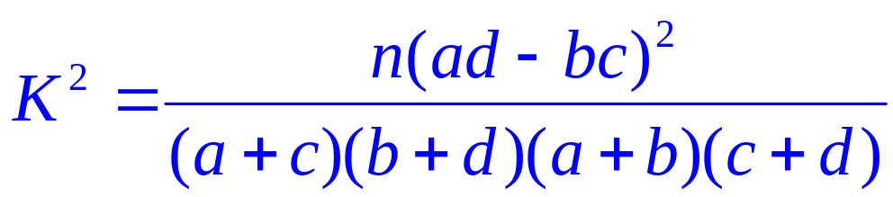
6、独立性检验的步骤
第一步：H₀： 吸烟和患病之间没有关系
第二步：列出2×2列联表
 | 患病 | 不患病 | 总计
吸烟 | a | b | a+b
不吸烟 | c | d | c+d
总计 | a+c | b+d | a+b+c+d
第三步：计算
第四步：查对临界值表，作出判断。
P(κ≥k₀) | 0.50 | 0.40 | 0.25 | 0.15 | 0.10 | 0.05 | 0.025 | 0.010 | 0.005 | 0.001
k₀ | 0.455 | 0.708 | 1.323 | 2.072 | 2.706 | 3.841 | 5.024 | 6.635 | 7.879 | 10.828

Slide 6
反证法原理与假设检验原理
反证法原理： 在一个已知假设下，如果推出一个矛盾，就证明了这个假设不成立。
假设检验原理：在一个已知假设下，如果一个与该假设矛盾的小概率事件发生，就推断这个假设不成立。

Slide 7
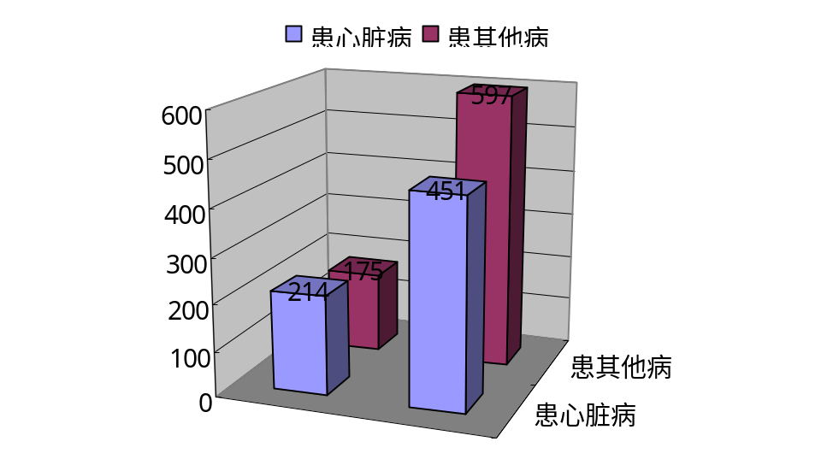
例1 在某医院，因为患心脏病而住院的665名男性病人中，有214人秃顶；而另外772名不是因为患心脏病而住院的男性病人中有175人秃顶。分别利用图形和独立性检验方法判断秃顶与患心脏病是否有关系？你所得的结论在什么范围内有效？
解：根据题目所给数据得到如下列联表：
 | 患心脏病 | 不患心脏病 | 总计
秃顶 | 214 | 175 | 389
不秃顶 | 451 | 597 | 1048
总计 | 665 | 772 | 1437
相应的三维柱形图如图所示，比较来说，底面副对角线上两个柱体高度的乘积要大一些，因此可以在某种程度上认为“秃顶与患心脏病有关”。
秃头
不秃头

Slide 8
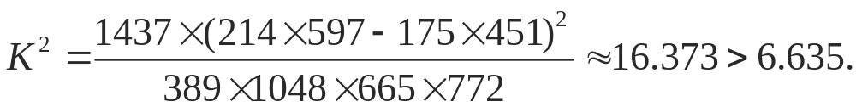
例1 在某医院，因为患心脏病而住院的665名男性病人中，有214人秃顶；而另外772名不是因为患心脏病而住院的男性病人中有175人秃顶。分别利用图形和独立性检验方法判断秃顶与患心脏病是否有关系？你所得的结论在什么范围内有效？
解：根据题目所给数据得到如下列联表：
 | 患心脏病 | 不患心脏病 | 总计
秃顶 | 214 | 175 | 389
不秃顶 | 451 | 597 | 1048
总计 | 665 | 772 | 1437
根据联表1-13中的数据，得到
所以有99%的把握认为“秃顶患心脏病有关”。

Slide 9
例1.秃头与患心脏病
因为这组数据来自住院的病人，因此所得到的结论适合住院的病人群体．
在解决实际问题时，可以直接计算K²的观测值k进行独立检验，而不必写出K²的推导过程 。
本例中的边框中的注解，主要是使得学生们注意统计结果的适用范围（这由样本的代表性所决定）。

Slide 10

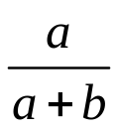
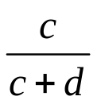
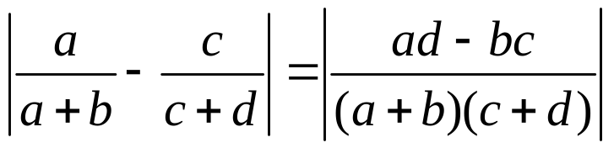
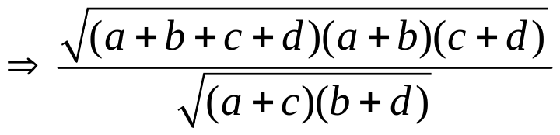
例2 为考察高中生的性别与是否喜欢数学课程之间的关系，在某城市的某校高中生中随机抽取300名学生，得到如下联表：
 | 喜欢数学课程 | 不喜欢数学课程 | 总计
男 | 37 | 85 | 122
女 | 35 | 143 | 178
总计 | 72 | 228 | 300
由表中数据计算K²的观测值k 4.514。能够以95%的把握认为高中生的性别与是否喜欢数学课程之间有关系吗？请详细阐述得出结论的依据。
解：可以有95%以上的把握认为“性别与喜欢数学课程之间有关系”。
分别用a,b,c,d表示样本中喜欢数学课的男生人数、不喜欢数学课的男生人数、喜欢数学课的女生人数、不喜欢数学课的女生人数。
如果性别与是否喜欢数学课有关系，则男生中喜欢数学课的比例 与女生中喜欢数学课的比例 应该相差很多，即

Slide 11
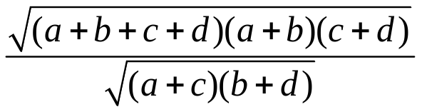
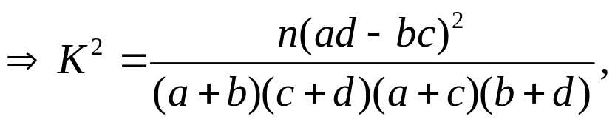



例2 为考察高中生的性别与是否喜欢数学课程之间的关系，在某城市的某校高中生中随机抽取300名学生，得到如下联表：
 | 喜欢数学课程 | 不喜欢数学课程 | 总计
男 | 37 | 85 | 122
女 | 35 | 143 | 178
总计 | 72 | 228 | 300
由表中数据计算K²的观测值k 4.514。能够以95%的把握认为高中生的性别与是否喜欢数学课程之间有关系吗？请详细阐述得出结论的依据。
因此， 越大， “性别与喜欢数学课程之间有关系”成立的可能性就越大。
另一方面，在假设“性别与喜欢数学课程之间有关系”的前提下，事件
的概率为
因此事件A是一个小概率事件。而由样本数据计算得 的观测值k=4.514,即小概率事件A发生。因此应该断定“性别与喜欢数学课程之间有关系”成立，并且这种判断结果出错的可能性约为5%。所以，约有95%的把握认为“性别与喜欢数学课程之间有关系”。

Slide 12
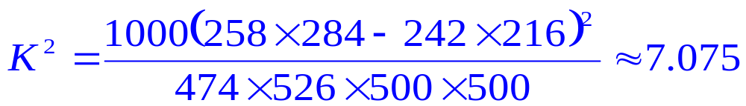
例3.在500人身上试验某种血清预防感冒作用，把他们一年中的感冒记录与另外500名未用血清的人的感冒记录作比较，结果如表所示。
 | 未感冒 | 感冒 | 合计
使用血清 | 252 | 248 | 500
未使用血清 | 224 | 276 | 500
合计 | 476 | 524 | 1000
试画出列联表的条形图，并通过图形判断这种血清能否起到预防感冒的作用？并进行独立性检验。
P(k≥k₀) | 0.50 | 0.40 | 0.25 | 0.15 | 0.10 | 0.05 | 0.025 | 0.010 | 0.005 | 0.001
k₀ | 0.455 | 0.708 | 1.323 | 2.072 | 2.706 | 3.841 | 5.024 | 6.635 | 7.879 | 10.828
解：设H₀：感冒与是否使用该血清没有关系。
因当H₀成立时，K²≥6.635的概率约为0.01，故有99%的把握认为该血清能起到预防感冒的作用。

Slide 13
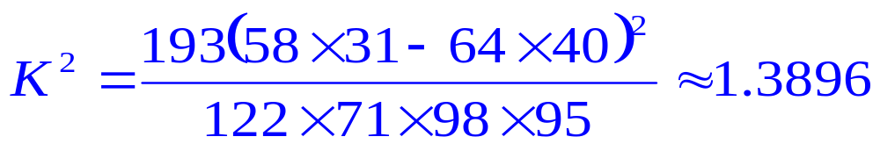
例4：为研究不同的给药方式（口服与注射）和药的效果（有效与无效）是否有关，进行了相应的抽样调查，调查的结果列在表中，根据所选择的193个病人的数据，能否作出药的效果和给药方式有关的结论？
 | 有效 | 无效 | 合计
口服 | 58 | 40 | 98
注射 | 64 | 31 | 95
合计 | 122 | 71 | 193
P(k≥k₀) | 0.50 | 0.40 | 0.25 | 0.15 | 0.10 | 0.05 | 0.025 | 0.010 | 0.005 | 0.001
k₀ | 0.455 | 0.708 | 1.323 | 2.072 | 2.706 | 3.841 | 5.024 | 6.635 | 7.879 | 10.828
解：设H₀：药的效果与给药方式没有关系。
因当H₀成立时，K²≥1.3896的概率大于15%，故不能否定假设H₀，即不能作出药的效果与给药方式有关的结论。

Slide 14
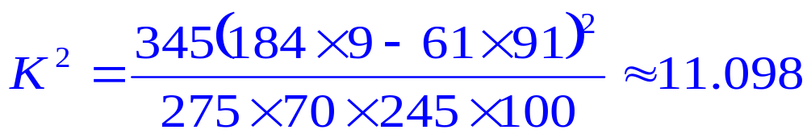
例5：气管炎是一种常见的呼吸道疾病，医药研究人员对两种中草药治疗慢性气管炎的疗效进行对比，所得数据如表所示，问：它们的疗效有无差异？
 | 有效 | 无效 | 合计
复方江剪刀草 | 184 | 61 | 245
胆黄片 | 91 | 9 | 100
合计 | 275 | 70 | 345
P(k≥k₀) | 0.50 | 0.40 | 0.25 | 0.15 | 0.10 | 0.05 | 0.025 | 0.010 | 0.005 | 0.001
k₀ | 0.455 | 0.708 | 1.323 | 2.072 | 2.706 | 3.841 | 5.024 | 6.635 | 7.879 | 10.828
解：设H₀：两种中草药的治疗效果没有差异。
因当H₀成立时，K²≥10.828的概率为0.001，故有99.9%的把握认为，两种药物的疗效有差异。

Slide 15
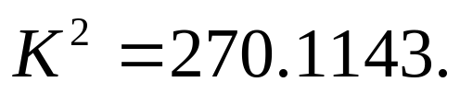
例6、某校高三年级在一次全年级的大型考试中，数学成绩优秀和非优秀的学生中，物理、化学、总分也为优秀的人数如下表所示，则数学成绩优秀与物理、化学、总分也优秀哪个关系较大？
 | 物理 | 化学 | 总分
数学优秀 | 228 | 225 | 267
数学非优秀 | 143 | 156 | 99
注：该年级此次考试中，数学成绩优秀的有360人，非优秀的有880人。
（1）列出数学与物理优秀的2x2列联表如下
 | 物理优秀 | 物理非优秀 | 合计
数学优秀
数学非优秀
合计
228
132
360
143
737
880
371
869
1240
代入公式可得

Slide 16

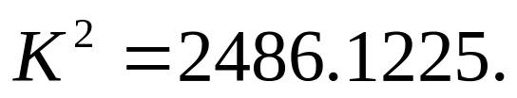
 | 物理 | 化学 | 总分
数学优秀 | 228 | 225 | 267
数学非优秀 | 143 | 156 | 99
注：该年级此次考试中，数学成绩优秀的有360人，非优秀的有880人。
（2）列出数学与化学优秀的2x2列联表如下
 | 化学优秀 | 化学非优秀 | 合计
数学优秀
数学非优秀
合计
225
135
360
156
724
880
381
859
1240
代入公式可得
（3）列出数学与总分优秀的2x2列联表如下
 | 总分优秀 | 总分非优秀 | 合计
数学优秀
数学非优秀
合计
267
93
360
99
781
880
366
874
1240
代入公式可得

